Slide 1




APLIKASI PESAN MINUMAN DI CAFE
Nama: Dava Trista Argyatama
Nim: 2400018104
Kelas: C

Slide 2




IDENTITAS PROJEK DSK
JUDUL PROGRAM : APLIKASI PESAN MINUM DI CAFE
NAMA : Dava trista argyatama
DOSEN PENGAMPU : ALI TARMUJI, S.T,M.Cs
mata kuliah : DASAR SISTEM KOMPUTER
PROGRAM STUDI : INFORMATIKA
FAKULTAS : TEKNOLOGI INDUSTRI

Slide 3



DAFTAR ISI
•DESKRIPSI APLIKASI
•FITUR YANG TERDAPAT PADA APLIKASI
•SKETSARANCANGANAPLIKASI
•TAMPILAN CODING DI IDE/EDITOR
•TAMPILAN OUTPUT PROGRAM
•TAMPILAN UNGGAHAN PROJEK DI GITHUB

Slide 4


DESKRIPSI APLIKASI
Program ini adalah aplikasi sederhana untuk memesan minuman, dimulai dengan menampilkan pesan selamat datang dan daftar menu. Pengguna memasukkan nomor menu dan jumlah pesanan dalam sebuah loop, dengan validasi input untuk memastikan data benar. Pesanan disimpan dalam array, dan setelah selesai, program menampilkan ringkasan pesanan yang mencakup nomor menu, kuantitas, harga satuan, subtotal tiap item, serta total pembayaran akhir, diakhiri dengan pesan terima kasih

Slide 5

DAFTAR SELURUH SPESIFIKASI
1. Laman Selamat Datang
Menampilkan pesan sambutan kepada pengguna.
2. Daftar Menu Minuman
Menampilkan pilihan minuman beserta harga masing-masing.
3. Tempat Penginput Nomor Menu
Memungkinkan pengguna untuk memasukkan nomor menu yang ingin dipesan.
4. Tempat Penginput Jumlah Pesanan
Memungkinkan pengguna untuk memasukkan jumlah minuman yang dipesan.

Slide 6
DAFTAR SELURUH SPESIFIKASI
5. Validasi Input
Memeriksa validitas nomor menu dan jumlah pesanan yang dimasukkan oleh pengguna.
6. Ringkasan Pesanan
Menampilkan ringkasan pesanan yang mencakup nomor menu, kuantitas, harga satuan, subtotal, dan total pembayaran akhir.
7. Pesan Kesalahan
Menampilkan pesan kesalahan jika input tidak valid.
8. Pesan Terima Kasih
Menampilkan pesan terima kasih setelah proses pemesanan selesai

Slide 7

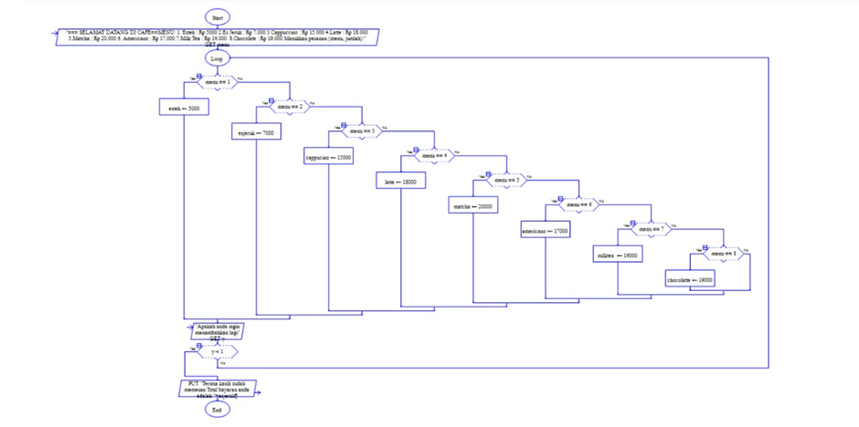
SKETSA FLOWCHART

Slide 8
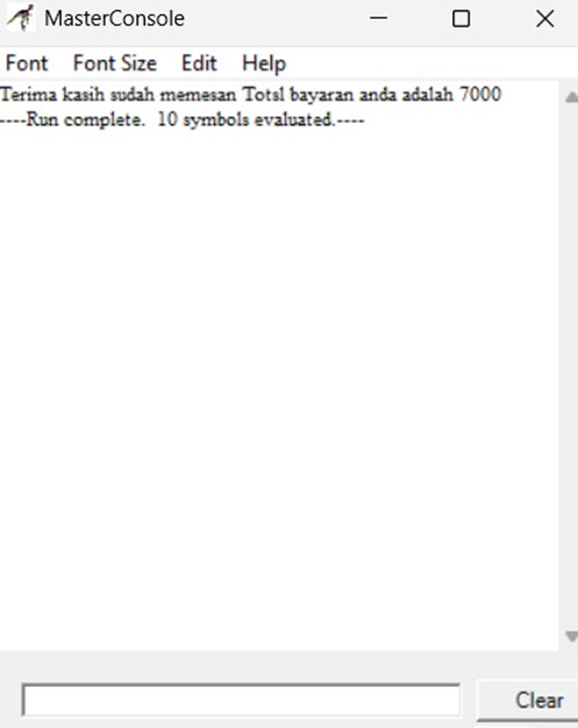
SKETSA FLOWCHART

Slide 9
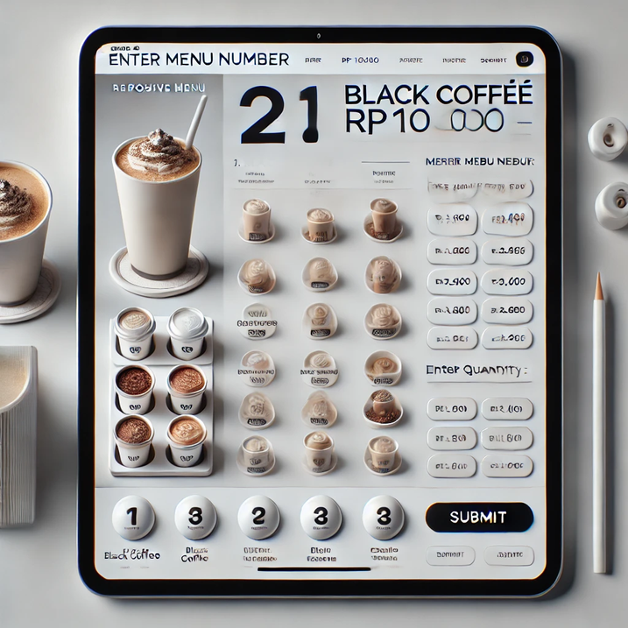
SKETSA APLIKASI

Slide 10

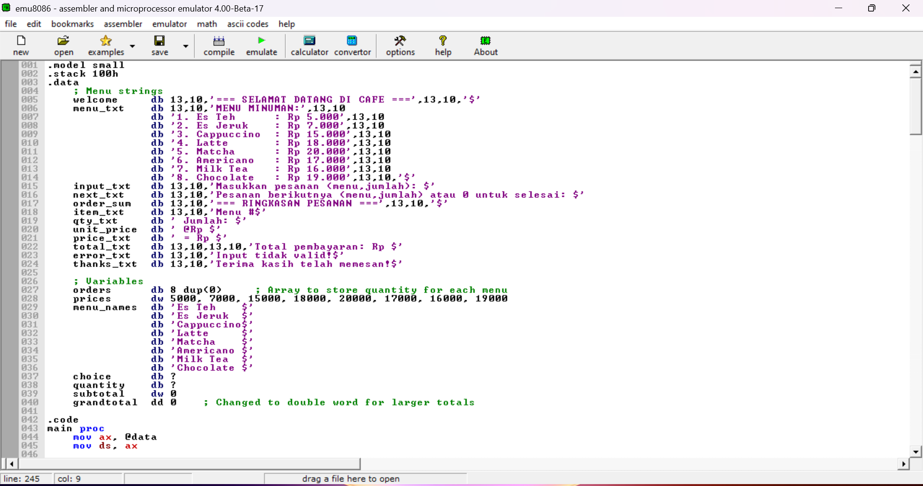

CODE PROGRAM

Slide 11
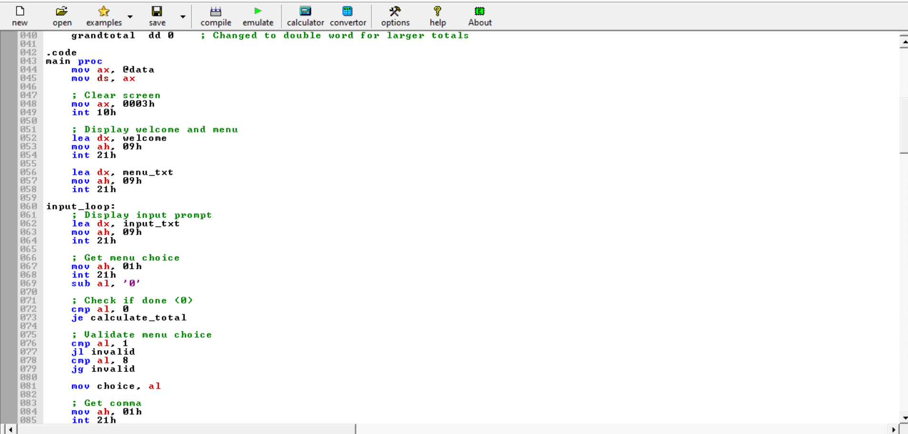

CODE PROGRAM

Slide 12

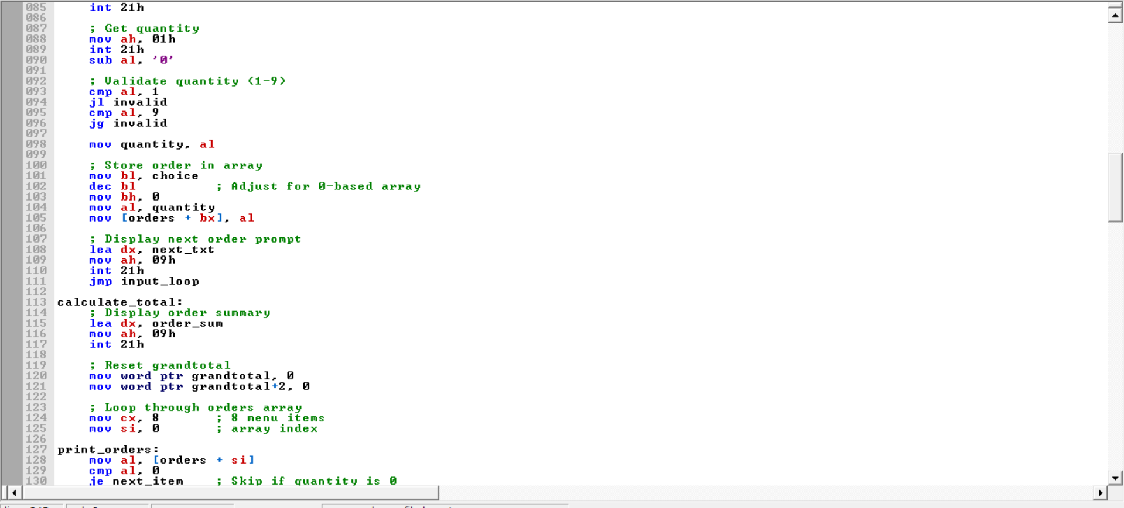

CODE PROGRAM

Slide 13

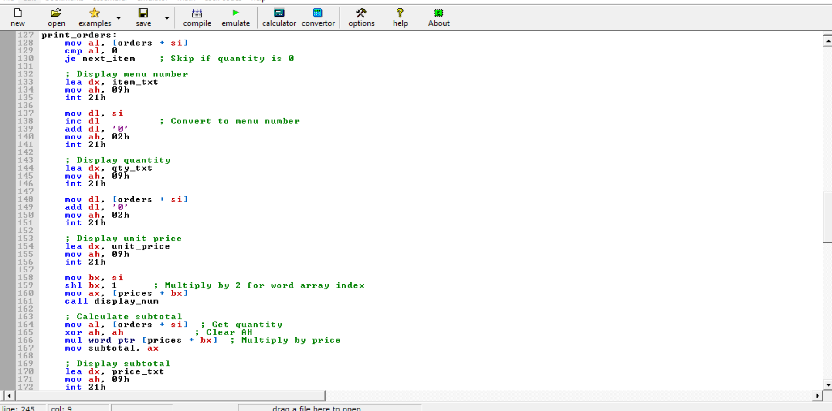
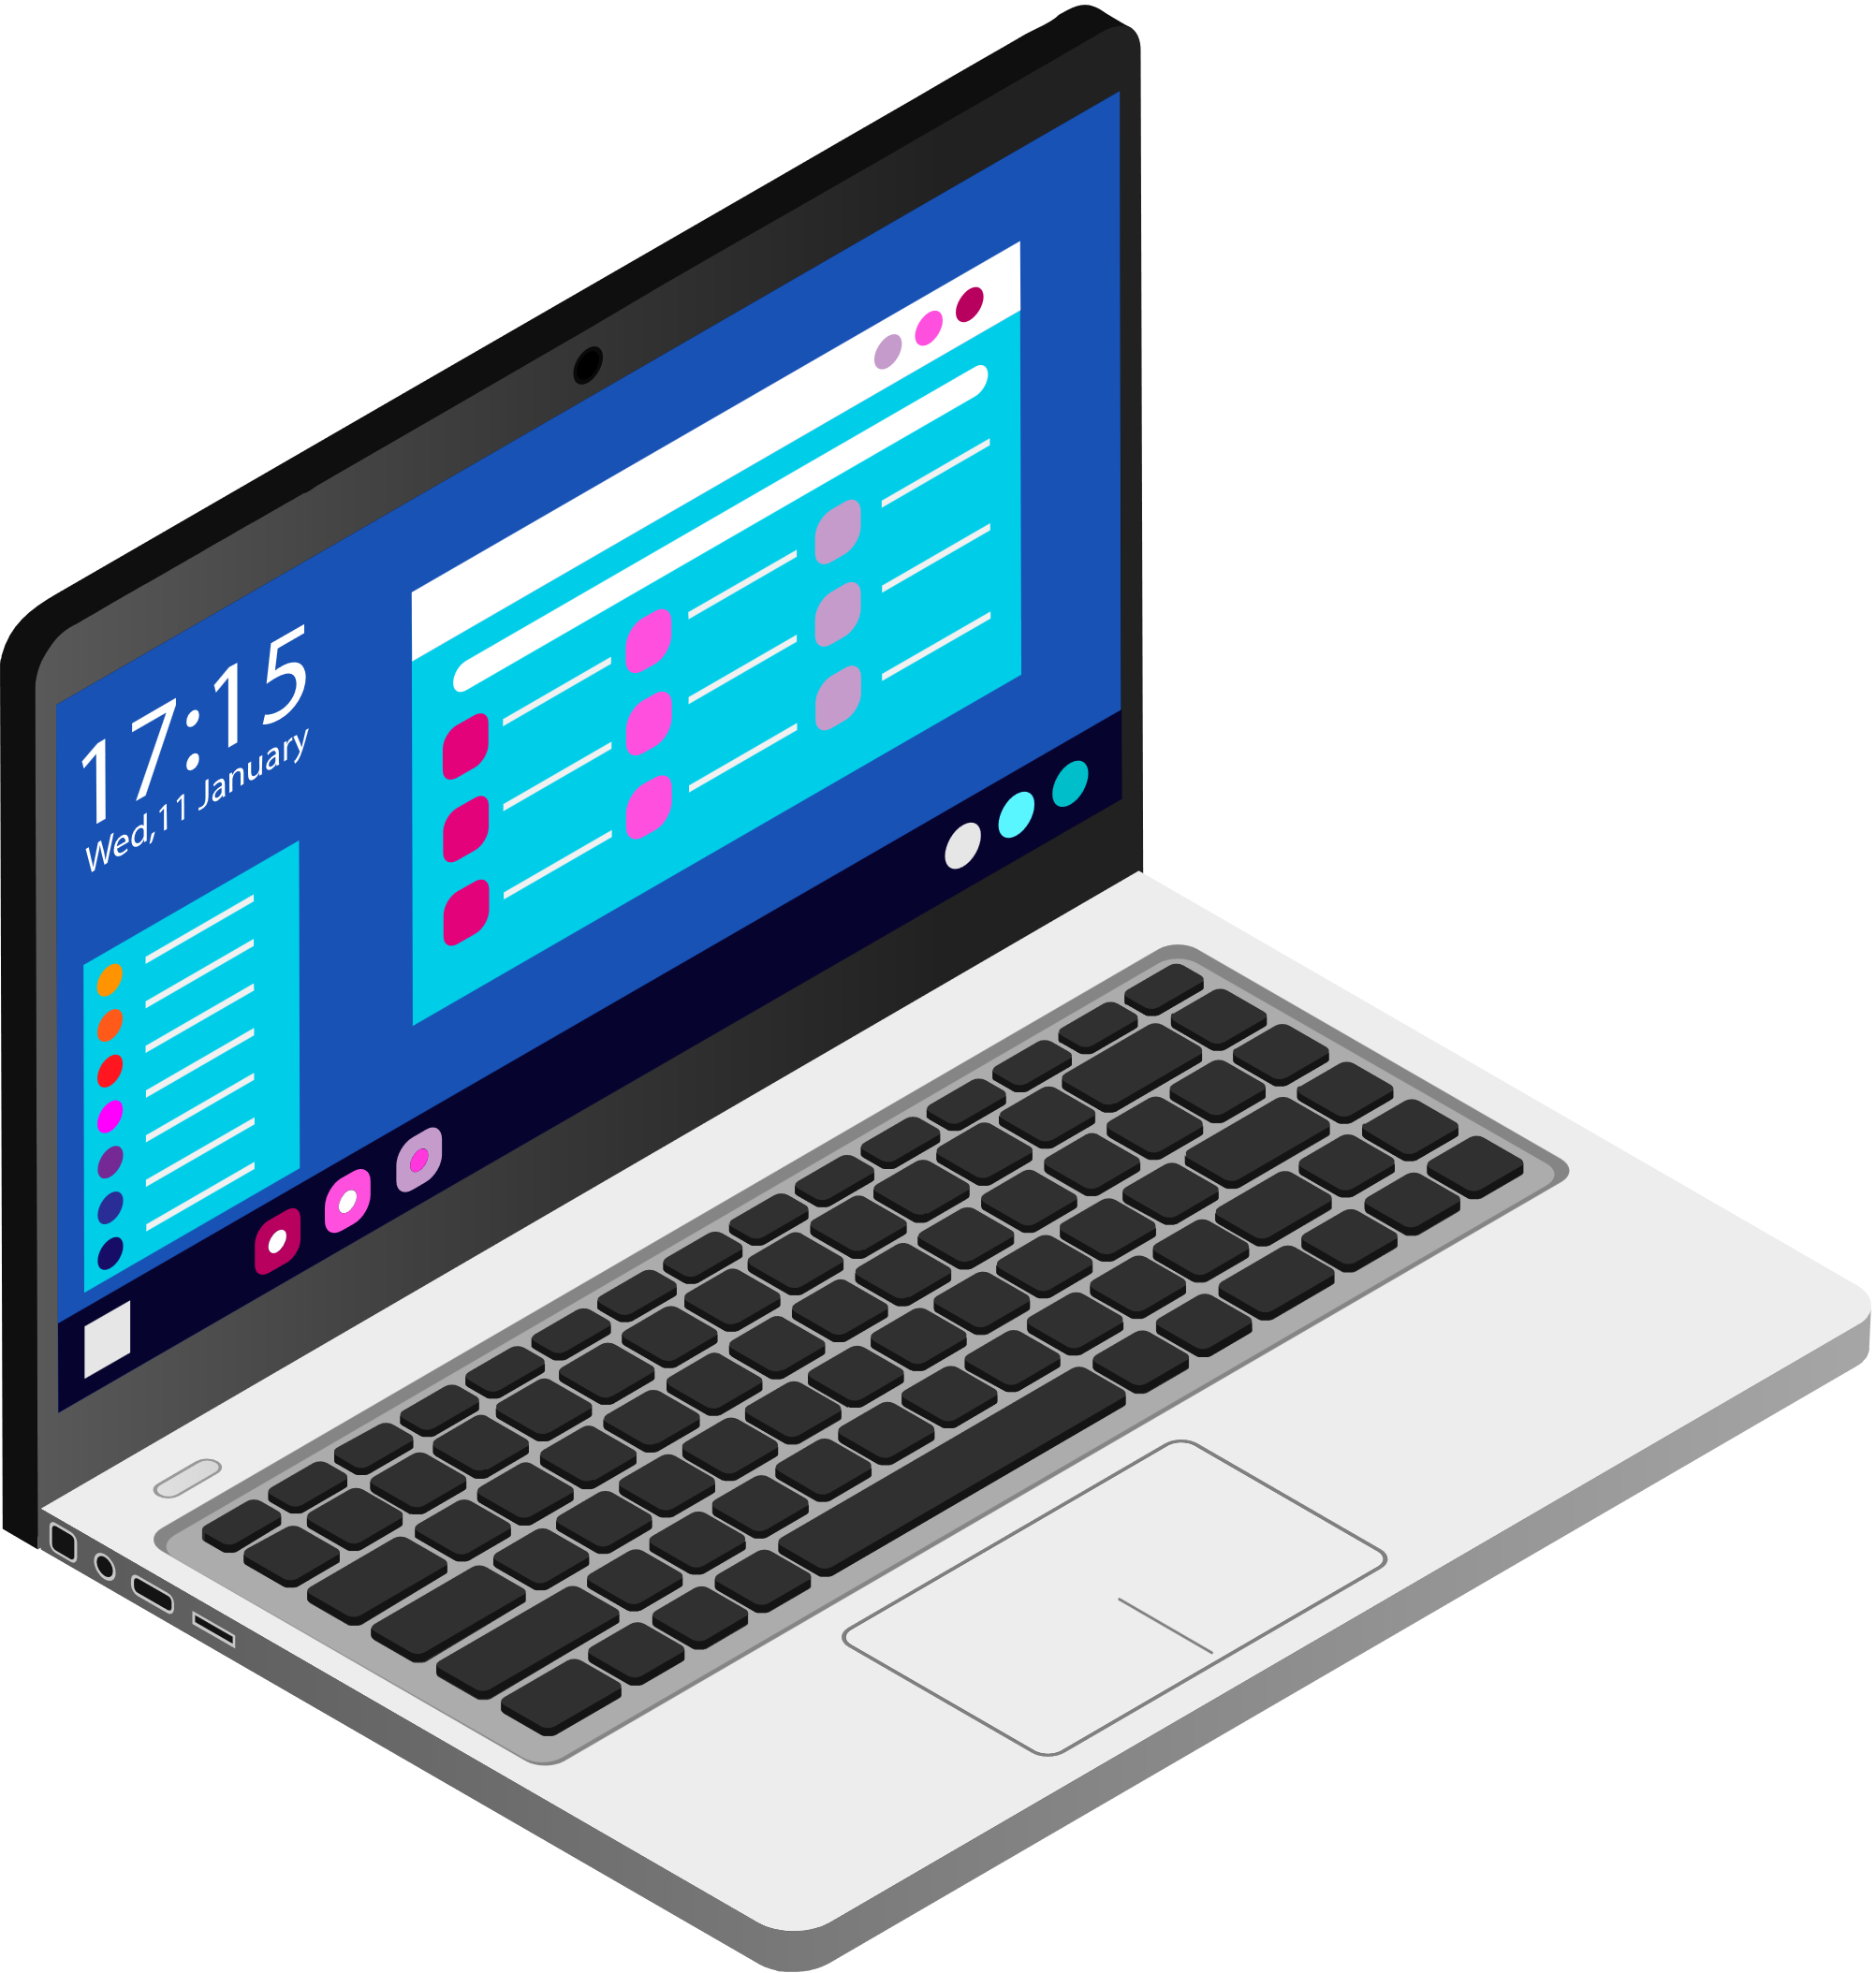
CODE PROGRAM

Slide 14

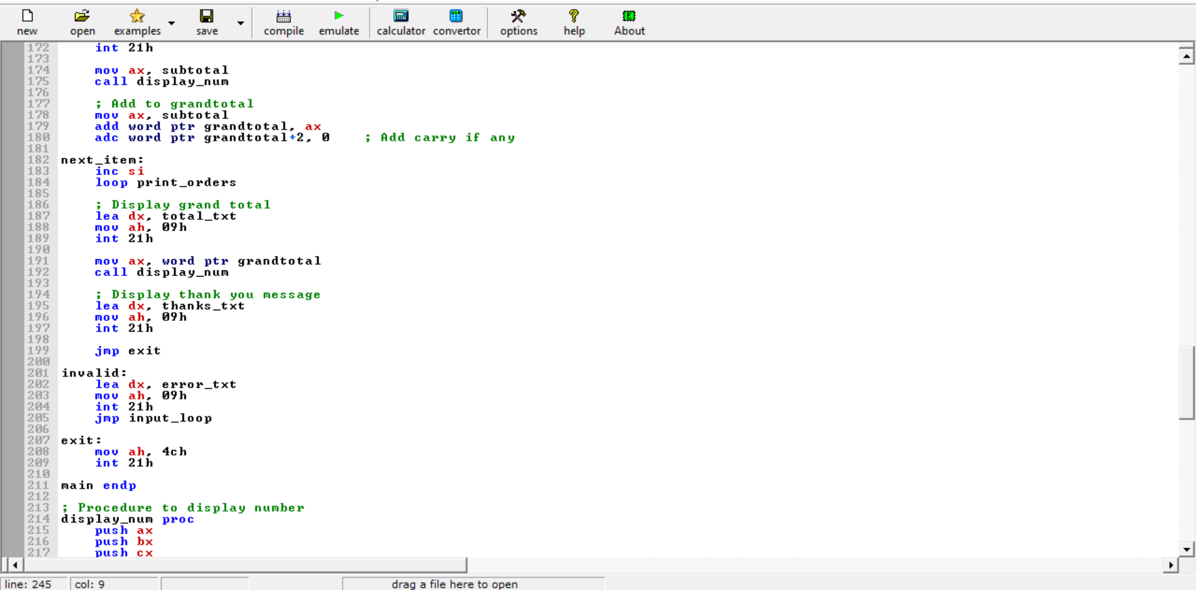

CODE PROGRAM

Slide 15

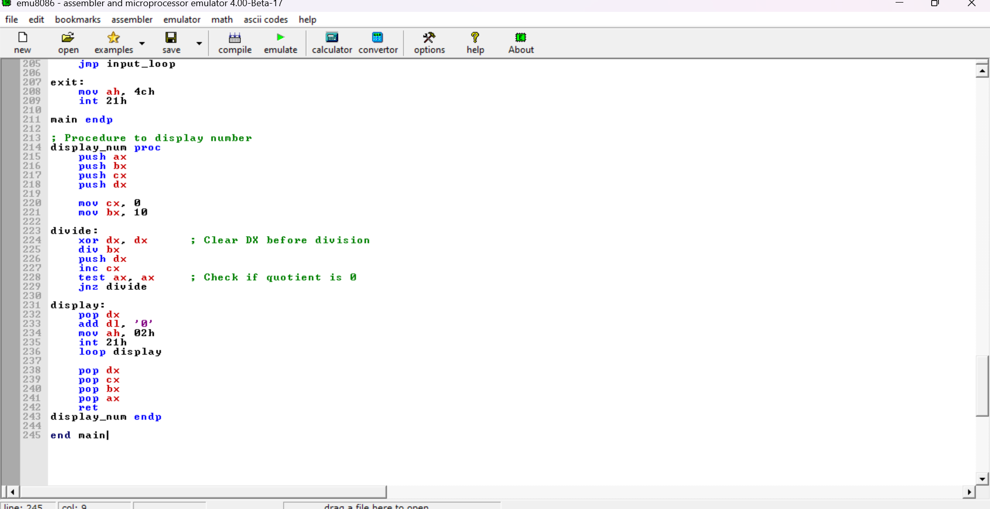

CODE PROGRAM

Slide 16


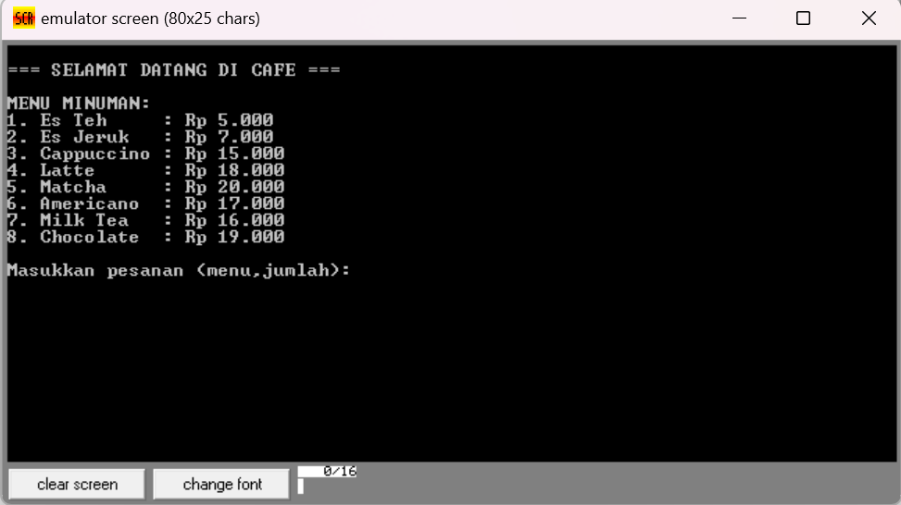

HASIL PROGRAM

Slide 17

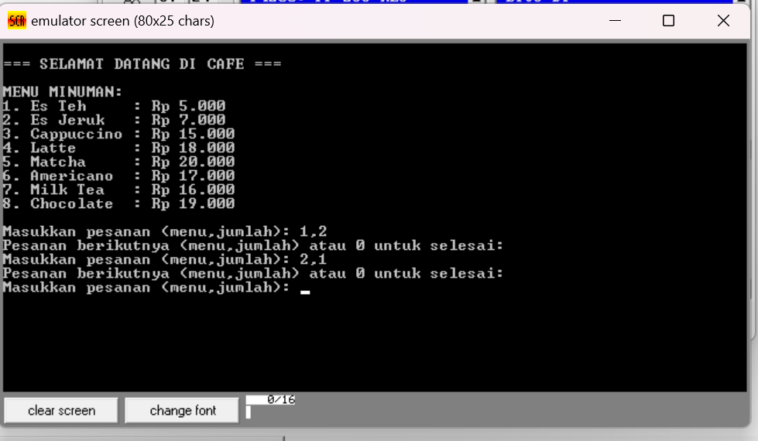

HASIL PROGRAM

Slide 18

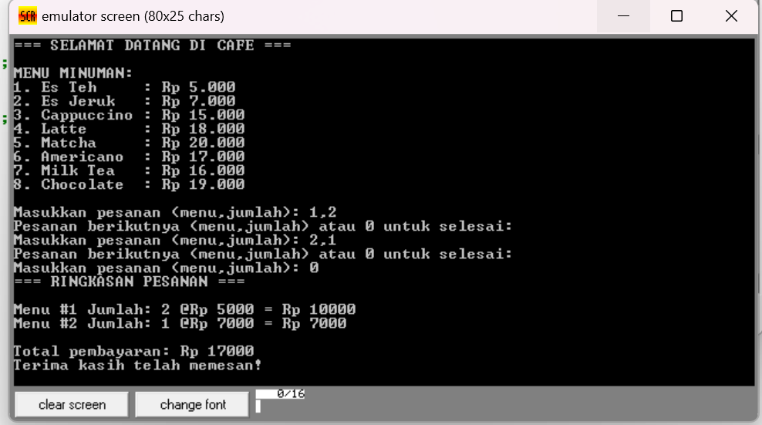

HASIL PROGRAM

Slide 19

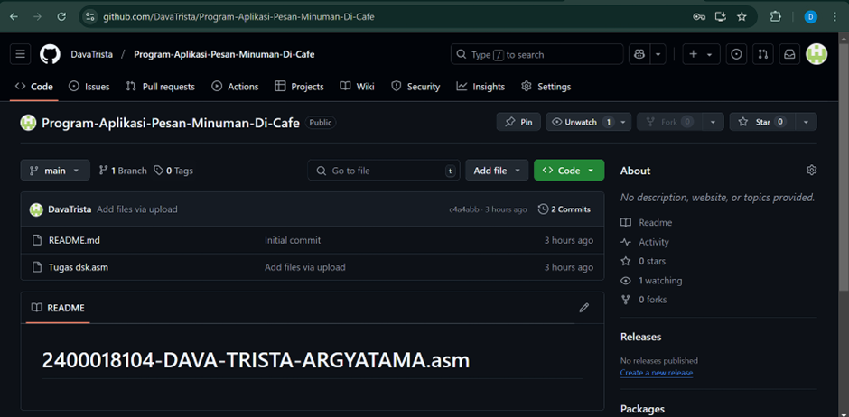

GITHUB
HTTPS://GITHUB.COM/DAVATRISTA/PROGRAM-APLIKASI-PESAN-MINUMAN-DI-CAFE

Slide 20

PENUTUP
PROYEK INI SELESAI DALAM 3–5 HARI, MEMANFAATKAN EMULATOR TANPA BIAYA TAMBAHAN. DENGAN REFERENSI DARI INTERNET DAN DISKUSI, SAYA BELAJAR SINTAKS ASSEMBLY, PENGGUNAAN REGISTER, DAN PENGELOLAAN DATA. TANTANGAN UTAMA ADALAH MEMAHAMI ASSEMBLY DAN MEMBAGI WAKTU DENGAN TUGAS KULIAH. PROGRAM INI MENSIMULASIKAN SISTEM PEMESANAN KAFE DENGAN MENU, INPUT, PERHITUNGAN BIAYA, DAN VALIDASI. KE DEPAN, FITUR SEPERTI MENU LEBIH BANYAK, DATA PELANGGAN, DAN ANTARMUKA RAMAH PENGGUNA AKAN DITAMBAHKAN. PROYEK INI MEMBERIKAN PENGALAMAN BERHARGA DALAM PEMROGRAMAN TINGKAT RENDAH DAN PENGGUNAAN INTERRUPT DI DOS.

Slide 21
Thank You

